Slide 1
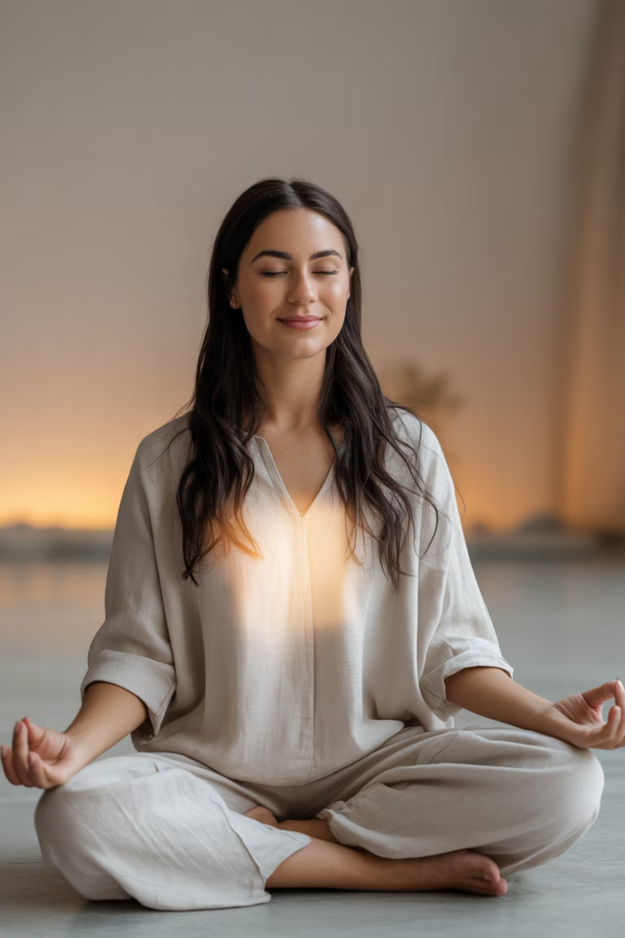
ID Psykoterapi: Kernen i din Uddannelse
Velkommen til en uddannelse, der går i dybden med, hvem vi virkelig er. ID Psykoterapi handler om at udvikle en dyb og ressourcefuld identitet, der danner grundlag for ægte trivsel og personlig udvikling.
ID står for Identitetsorienteret, hvilket betyder, at vi fokuserer på de dybere lag af identitet. Det er også en forkortelse for Integral (holistisk) og Dynamisk (kraftfuld og bevægelig). Tænk på det som en helhedsorienteret tilgang, der altid er i bevægelse – ligesom livet selv!

Slide 2



De Tre Lag af Identitet: Hvem er Jeg, Hvem er Du?
Det Reaktive Selv
Det Kreative Selv
Det Essentielle Selv
Dette er niveauet, hvor vi er identificeret med specifikke selvbilleder ("Jeg er klog", "Jeg er utilstrækkelig").
Dette lag repræsenterer vores bevidste vilje – hvor vi holder "hjertet varmt og hovedet koldt".
Dette er vores dybeste identitet eller værenskerne – vores sjæl.
Vi reagerer ubevidst følelsesmæssigt og adfærdsmæssigt ud fra disse forestillinger.
Her reagerer vi ikke automatisk, men kan nuanceret og kreativt bruge forskellige sider af psyken.
Det er en direkte, ordløs oplevelse af "at være" eller "jeg er", uden selvbilleder eller fortællinger.
Fungerer som en ubevidst psykisk beskyttelsesmekanisme – et "image" udadtil, der skjuler underliggende sårbarheder.
Vi skaber aktivt vores liv ud fra bevidste livsværdier og tager ansvar for vores handlinger.
Det opleves som intens, livfuld væren – manifesterende sig som kærlighed, fred, klarhed og glæde.
Selvtillid
Selvværd
Handler om at være god til noget, opnået noget særligt eller have social/økonomisk status.
Oplevelsen af at være værdifuld og vigtig for andre, især dem vi holder af.
Udvikles ofte omkring skolealderen, hvor behovet for at høre til bliver vigtigt.
Baseret på vores præstationer – vi identificerer os med det, vi gør godt eller mindre godt.
Selvrespekt
Selvværen
Udspringer af gode idealer og livsværdier, som vi identificerer os med og er i stand til at efterleve.
En enkel og helt åben oplevelse af "bare at være", uden selvbilleder eller historier om os selv.
Den ultimative frihed og sikreste oplevelse af at have et "øje i orkanen" i vores liv.

Slide 3










Den Pentagrale Helhed: 5 Dimensioner af Livet
ID-terapi er en "integral" terapiform – hel, komplet og holistisk. Vi arbejder med en pentagral (fem-dimensionel) tilgang for at forstå det hele menneske i sin sammenhæng med verden.
Sind (Gul)
Krop (Rød)
At Tænke: Din erkendelse af din selvfølelse, dine holdninger og overbevisninger om dig selv, succes og fiasko.
At Sanse: Kropsfornemmelser, åndedrætsmønstre, kropsholdning og de følelser og behov, der knytter sig til forskellige selvfølelser.
Ånd (Blå)
At Være: Oplevelsen af selvværen (en ordløs erkendelse af at eksistere som ren empatisk væren) og spirituel selvtillid.
Natur (Purpur)
At Gøre: Adfærdsmønstre forbundet med selvfølelse, din handlekraft og hvordan ydre miljø og naturen påvirker dig.
Kultur (Violet)
At Relatere: Kulturelle holdninger til selvfølelse, din skiftende selvfølelse i kontakt med andre, og hvordan din selvfølelse påvirker dine relationer.
Inde i pentagonen danner stregerne et pentagram (en femtakket stjerne), der symboliserer mennesket med dets arme, ben, hoved og sanser. I centrum er en omvendt pentagon, der symboliserer hjertet og essensen af, hvem vi er på det dybeste plan.

Slide 4
Tidsrejse i Terapien: Selvfølelsens 5 Domæner
De fem domæner i ID-terapi opstår der, hvor de fem dimensioners trekanter overlapper hinanden i 5D-pentagonen. Disse domæner repræsenterer forskellige tidsperspektiver og er afgørende for terapeutisk arbejde.
0. Domæne: Nutid
1
Fokus på din aktuelle psykofysiske tilstand, biologi, genetik, hormoner og sundhed. Vi tager udgangspunkt i klientens her-og-nu virkelighed.
Vigtig Metode: Aktiv Lytning – at møde klienten her og nu i sin virkelighed og sikre gensidig forståelse.
2
1. Domæne: Fremtid
Adgang til dit dybere potentiale, inspiration, kreativitet, mål, mening og positiv intention. Vi arbejder med at opstille meningsfulde mål og finde en klar retning i livet.
2. Domæne: Samtid
3
Vigtig Model: MARS-Modellen (Mål, Mening, Aktivitet, Alternativer, Resultat, Rolle, Succeskriterier, Status)
Relationer, kommunikation, fællesskab, støtte og gensidighed – det fælles nu. I terapi handler det om terapeutisk alliance og nærværende kontakt.
Vigtig Proces: Feedbackprocessen – Kommunikation der giver selvtillid
4
3. Domæne: Fortid
Personlige erfaringer, erindringer, traumer, akkumuleret viden og kompetencer. Selvtillid er ofte baseret på identifikation med fortidens positive og negative erfaringer.
4. Domæne: Cyklisk Tid
5
Vigtig Øvelse: Selvtillids-tidslinjeøvelsen – at genfortolke fortiden konstruktivt
Ydre rammer og vilkår, upersonlige samspilsmønstre, spilleregler og interaktioner. Dette domæne handler om det nu, der gentager sig igen og igen.
At bryde negative, selvbegrænsende mønstre og starte på frisk forbedrer selvtilliden markant.

Slide 5





Følelser, Behov og Udvikling: Vejen til Rummelighed
Hvad er Følelser – og hvad er de ikke?
De Fire Ego-Behov
Ikke følelser: "Jeg føler mig afvist" eller "Jeg føler mig ydmyget" er tolkninger eller beskrivelser af andres adfærd.
Følelser er tæt forbundet med vores behov. Disse fire ego-behov driver ofte vores adfærd og reaktioner:
Behovet for Kontrol: Trangen til at have styr på tingene
Ægte følelser:
Behovet for Anerkendelse: Trangen til at blive accepteret
Sorg/Tristhed: Ked-af-det-hed, vemod, depression
Behovet for Sikkerhed/Tryghed: Trangen til at føle sig sikker
Skyld/Skam: Pinlighed, flovhed, forlegenhed
Behovet for Adskillelse: Trangen til at holde afstand
Angst/Frygt: Ængstelse, usikkerhed, bekymring
Vrede: Bitterhed, irritation, raseri
Glæde: Begejstring, lykke, ekstase, tilfredshed
At Vokse Op
At vokse i moral, social begavelse, tillid, og evnen til at reflektere ærligt over sig selv. At tage ansvaret for dine egne følelser i stedet for at pege fingre af andre.
At Åbne Op
At åbne hjertet og åbne op over for hinanden. At rumme dine følelser – især dem du normalt vil undgå, gennem rummeprocessen.
At Rydde Op
At rydde op i den psykiske bagage og arbejde med projektioner og skygger. At finde de underliggende behov under følelserne.
At Vågne Op
At vågne op fra trancelignende sindstilstande og vågne op til vores egentlige, sande identitet – essensen. At bryde identifikationen med følelser og behov.
At Lyse Op
At genfinde sin essens og besjæle og berige verden med sit lys. At stå ved dit lys og dele positive følelser med andre, da vores sindstilstande "smitter".
Disse fem udviklingsveje er kernen i din terapeutiske praksis – de veje, der fører til ægte og bæredygtig udvikling.

Slide 6



Værktøjskassen: Metoder til Emotionel Frihed
The Sedona Method
Coaching – Kunsten at leve
Følelsesmæssig Intelligens
En systematisk teknik til at frigive ubehagelige følelser og tanker øjeblikkeligt gennem bevidstgørelse og en spørgsmålsproces:
Fokuserer på at udfolde potentiale gennem selvindsigt, ansvar og vilje til forandring. Viljens udviklingsstadier:
Evnen til at genkende, forstå og styre egne følelser samt at forstå andres. De fem nøglekompetencer:
Bevidsthed: Bliv opmærksom på egne mønstre
Selvbevidsthed: Evnen til at opdage og navngive egne følelser
Hvad føler jeg nu?
Kan jeg tillade det?
Ansvar: Erkend, at du har et valg
Selvregulering: Håndtering af følelser, impulser og stress
Vil jeg give slip?
Valg: Tag en aktiv beslutning om retning
Hvad foretrækker jeg: denne følelse eller frihed?
Handling: Før valget ud i livet med integritet
Motivation: Indre drivkraft og vedholdenhed
Hvornår?
Autenticitet: Langsigtet integritet mellem værdier og handling
Empati: Evnen til at fornemme andres følelser
Sociale Færdigheder: Kommunikation og konfliktløsning
Tænk på ID Psykoterapiens metoder som at lære at stemme et instrument, så det kan spille smukke melodier – både alene og i samspil med andre. Du lærer ikke kun at identificere noderne (følelserne), men også at spille dem harmonisk og endda komponere din egen livssymfoni!

